Slide 1
黑龙江
人口画像
数据来源：国家统计局年鉴与人口普查（1990–2023 各省常住人口）
第七次全国人口普查省际流动（2020，户籍地 → 现住地）

Slide 2
黑龙江关键数字
2023 年常住人口
3,062 万人
2023 年为抽样推算
2010–2020 增长率
-17.3%
3,833 → 3,171 万人
净流入人数（2020）
-310.3 万人
全国第 23 / 31
人口密度（2020）
70.0 人/km²
全国第 26 / 31
所属分型
收缩型
全国 4 类分型之一
净流入 = 跨省流入 − 流出，七普 2020 年存量（户籍地 → 现住地），不含省内流动；排名按 31 省从高到低。密度 = 2020 年常住人口 ÷ 省域面积。分型按增长率、净流入、密度、净流入率聚类。

Slide 3
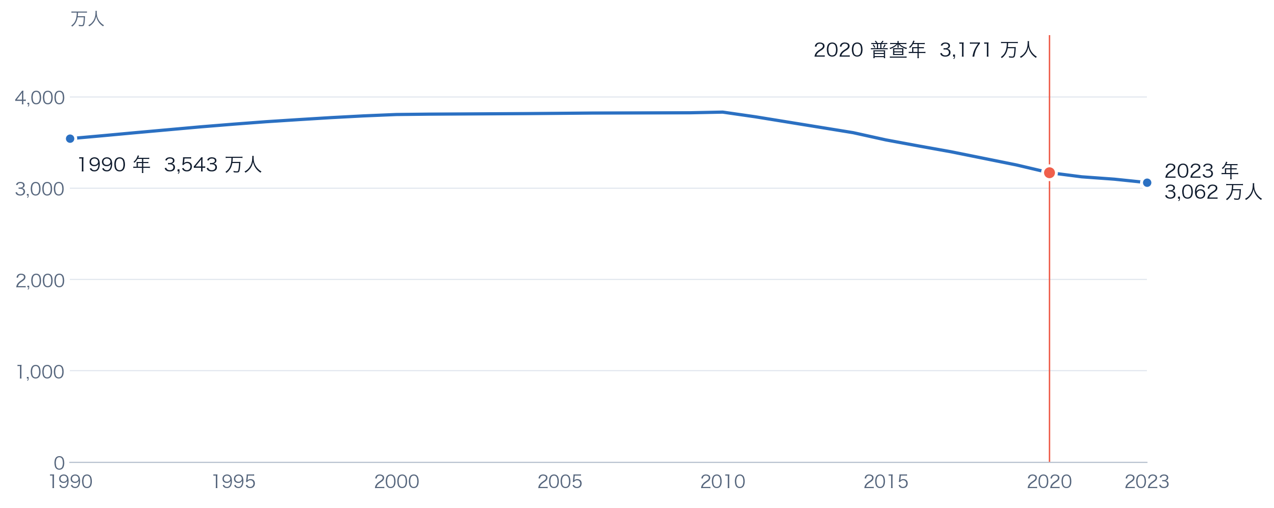
黑龙江人口趋势：1990–2023
来源：国家统计局年鉴与人口普查。普查年（1990、2000、2010、2020）为普查推算，其余年份为抽样推算。

Slide 4
黑龙江人口画像：三点结论
黑龙江人口持续减少。
依据：2010→2020 年 3,833→3,171 万人，增长率 -17.3%（年均 -66.2 万）；
2020→2023 年 3,171→3,062 万人（年均 -36.3 万）
1
黑龙江是人口净流出省，净流入排名全国第 23。
依据：2020 年净流入 -310.3 万人，全国第 23 / 31
2
黑龙江属「收缩型」：人口减少且净流出，人口密度居全国后列。
依据：增长率 -17.3%，净流入 -310.3 万人；密度 70.0 人/km²，全国第 26 / 31
3

